Slide 1


Présentation de l’outil Notion
Menu Maker by
Qwenta
Lien vers mon outil Notion:
Cliquez ici !

Slide 2
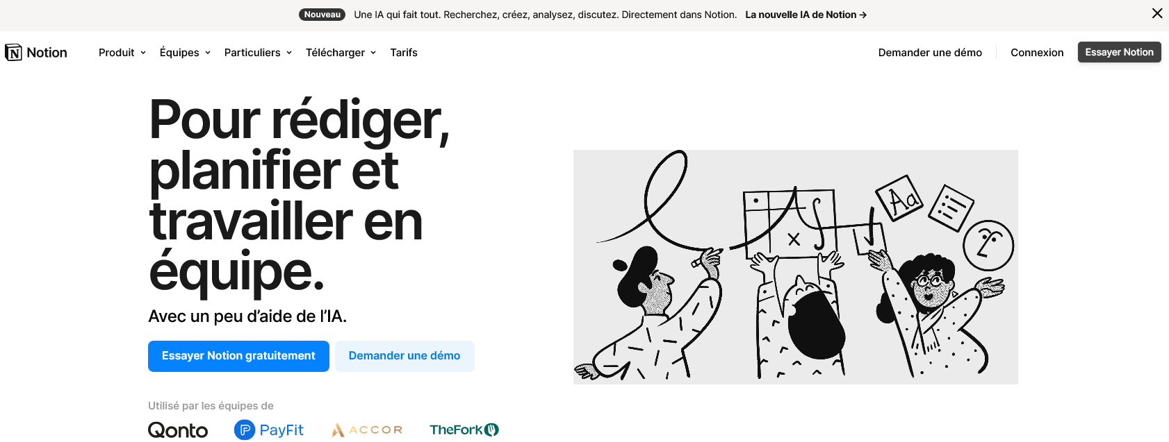
Gestion de projet avec Notion
Notion est particulièrement bien adapté à la gestion de projet basée sur la méthodologie agile, notamment pour la création de User Stories et l'utilisation de tableaux Kanban.
Bien que Notion puisse être utilisé pour diverses tâches, ce document présente spécifiquement les méthodes pour manipuler les User Stories et leur contenu, créer un tableau Kanban, et organiser les tâches de chaque membre de l'équipe en fonction des besoins et priorités du projet.

Slide 3
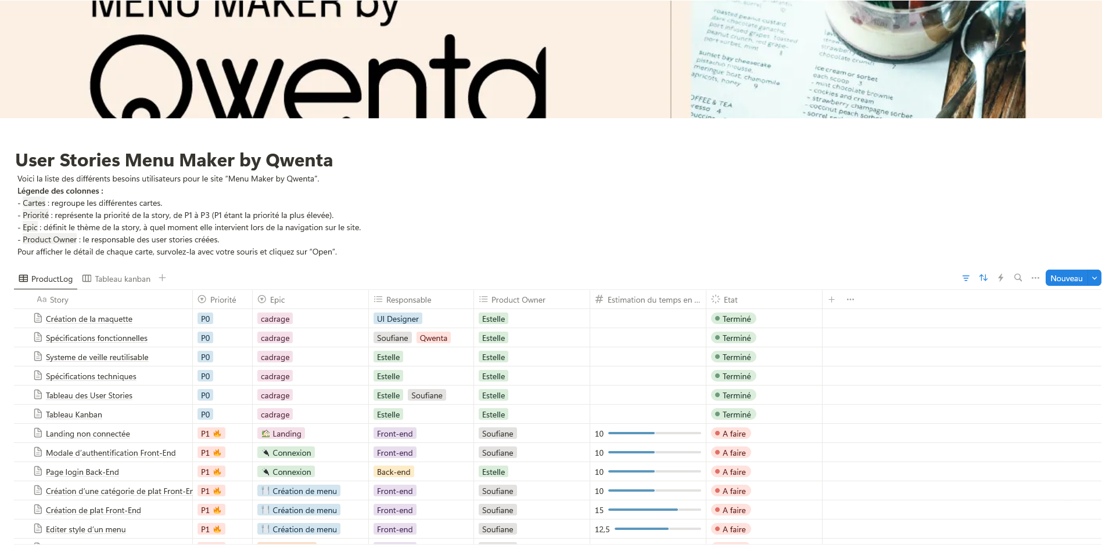
Projet Menu Maker by Qwenta avec Notion
Présentation de mon outil de gestion de projet :
- En haut, l’image de la bannière du projet ‘’Menu Maker by Qwenta’’,
- La légende des colonnes ainsi que le lien menant à mon outil Notion,
- La liste des User Stories avec toutes les informations importantes du projet.
Menu Maker by
Qwenta
Lien vers mon outil Notion:
Cliquez ici !

Slide 4
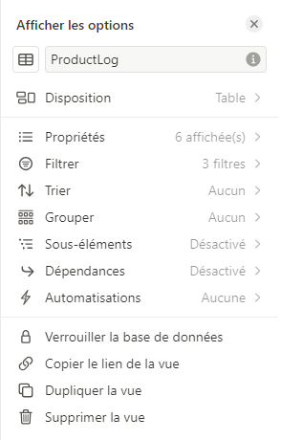
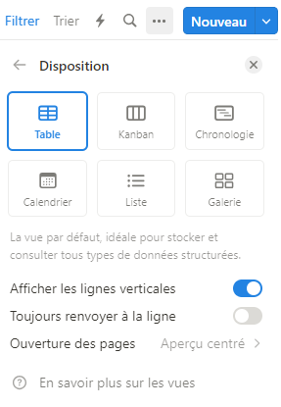
Création d’un tableau avec une disposition « table » :
Pour créer un premier tableau, il suffit de choisir une vue. Généralement, on affiche le contenu du projet en ligne avec l'option "Table". Ensuite, il est possible de sélectionner les options "Afficher les lignes verticales" et "Ouverture des pages" en mode Aperçu centré.
Il faudra ensuite donner un nom au tableau. Il sera ensuite possible de créer des propriétés, des filtres, des groupes, etc.

Slide 5
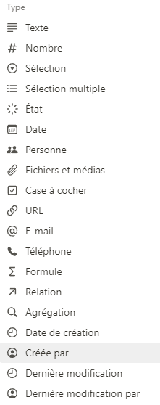

Ajouter une propriété
Cliquer sur + pour ajouter une propriété.
Il est possible de choisir le type de données à entrer dans la nouvelle propriété.
Notion propose les types les plus importants et utiles pour la gestion de projet, tels que : texte, nombre, statut, case à cocher, etc.
Une nouvelle fenêtre s’ouvre
Choisir le type

Slide 6

Création et ajout d’une story
Sur la page suivante, nous verrons un exemple de remplissage d’une story.
Cliquer sur nouveau pour créer une nouvelle story.
Renseigner le nom de la story
Résultat de la création de la story

Slide 7
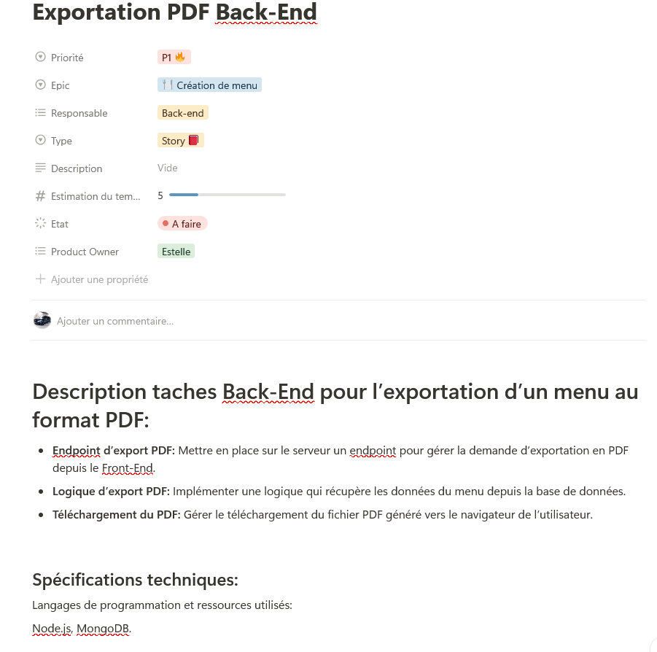
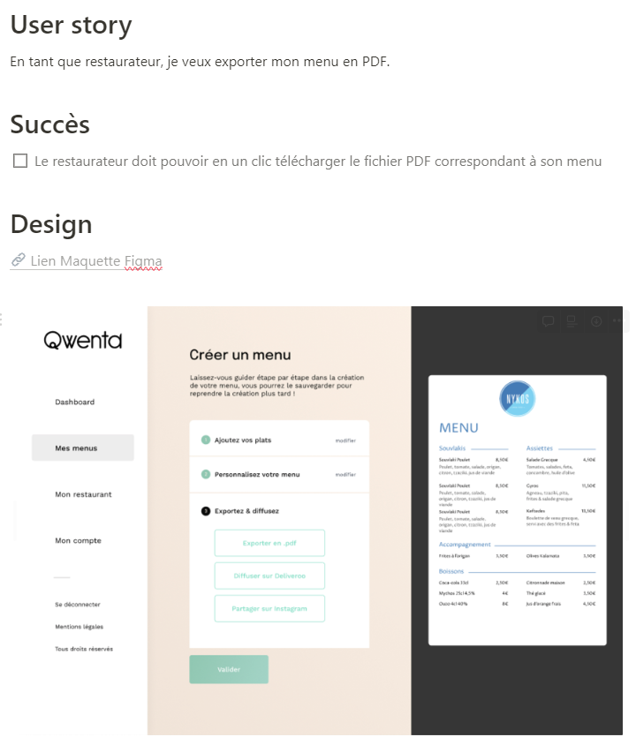
Remplissage d’une story
Exemple de contenu d’une story
Ouvrir la story
La partie supérieure contient un résumé avec toutes les propriétés renseignées dans le tableau.
Le contenu est sous la responsabilité du Product Owner, qui a créé la story et veille à ce qu'il corresponde aux besoins du projet.

Slide 8
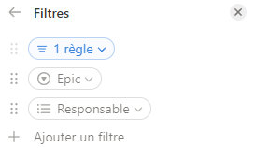

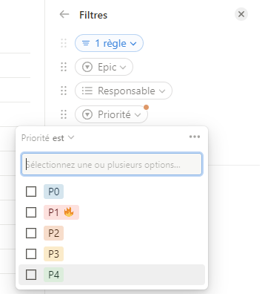
Création de filtres d’affichage
Il est possible de créer des filtres, par exemple pour que notre tableau n’affiche que les stories appartenant à la priorité P1.
Voici comment faire ce filtre par priorité :
Cliquer sur Ajouter un filtre.
Cliquer sur les 3 points de la bannière supérieur droite.
Cliquer sur priorité.
Dans la nouvelle fenêtre, cliquer sur filtrer.
Enregistrer

Slide 9
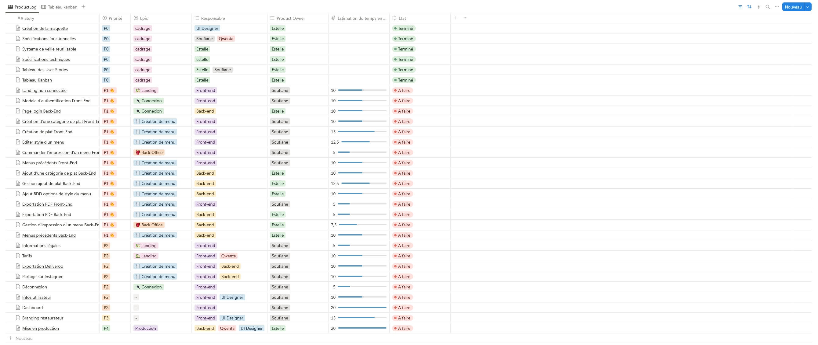
Résultat
Voici le tableau avec la liste des stories et les propriétés associés à chacune d’elles.
Les filtres sont créés et mis en place.

Slide 10
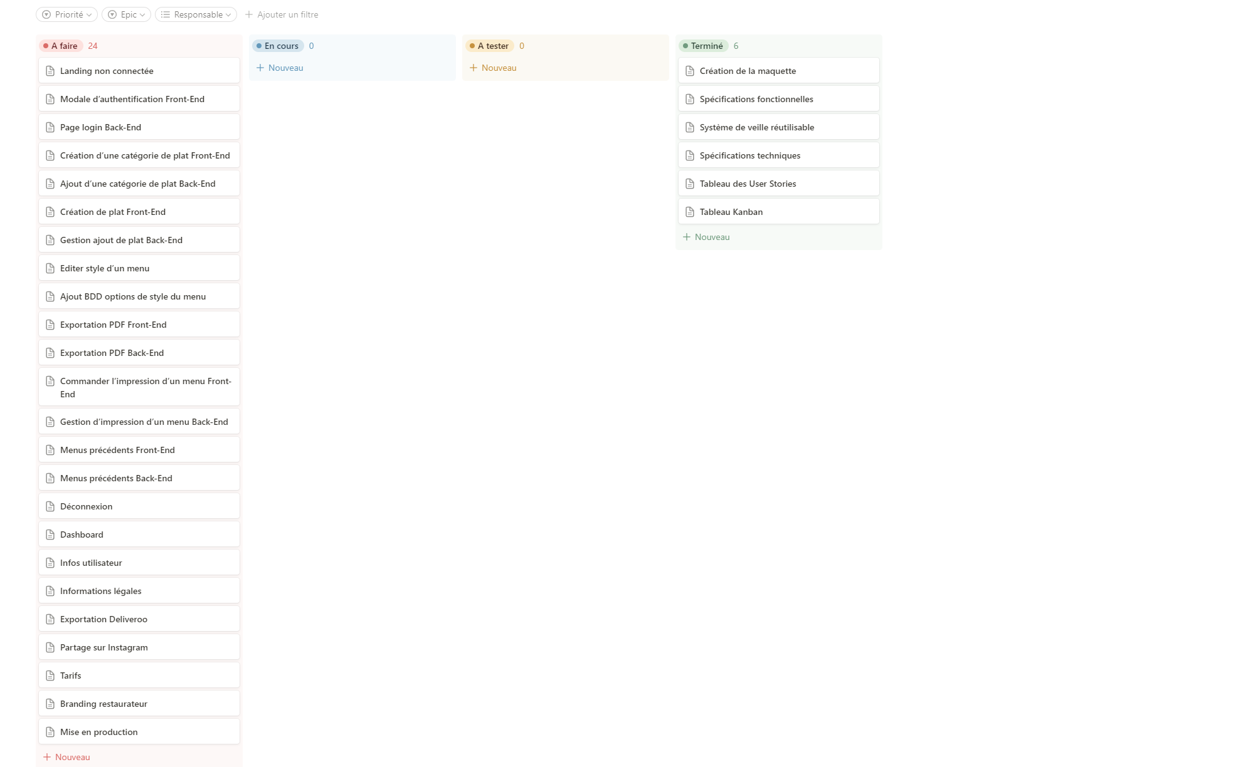
Passer en vue Kanban
Notion offre la possibilité de changer de vue, le tableau initialement crée en disposition table peut passer facilement en disposition Kanban, ce qui est très pratique pour la gestion de projet, voir l’exemple sur l’image ci-dessous :
Tableau Kanban du projet Menu Maker by Qwenta.
- à faire : 24 tâches,
- en cours : 0 tâche,
- à tester : 0 tâche,
- terminé : 6 tâches.

Slide 11


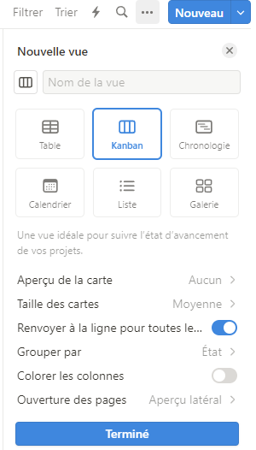
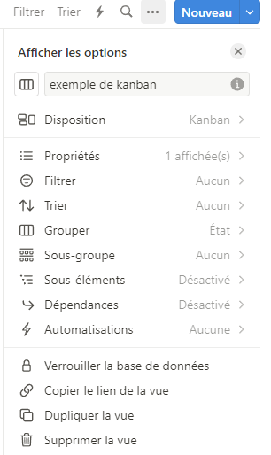

Comment créer une vue Kanban
Page 1
Pour créer une nouvelle vue, cliquer sur +
Renseigner un nom et cliquer sur Kanban, il ne reste plus qu’à choisir les options d’affichage avant de cliquer sur terminer.
Maintenant que le tableau est créée et visible dans la barre de navigation, il reste l’affichage et les filtres (page suivante).
Nouvelle vue est crée dans la barre de navigation.

Slide 12
Comment créer une vue Kanban
Page 2
Passons à ce que l’on veut afficher sur ce tableau Kanban, par exemple je choisis de faire des groupes par état.
Toutes les tâches sont visibles sur le tableau Kanban, il faut maintenant choisir les propriétés à afficher sur les cartes.
C’est le moment de créer des filtres d’affichage, c’est exactement la même procédure que sur le tableau initial : ajouter un filtre.

Slide 13
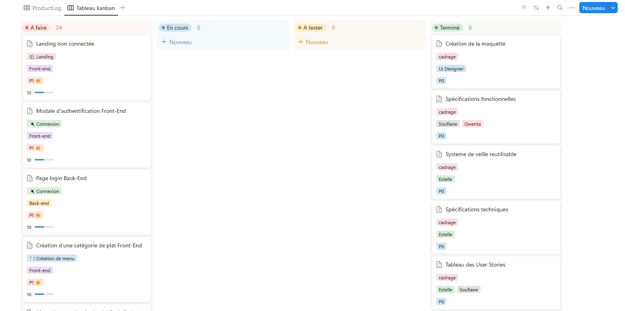
Comment créer une vue Kanban
Une fois toutes les options mentionnées dans les pages précédentes renseignées, le tableau Kanban devient très facile à comprendre pour les membres de l’équipe qui travailleront sur le projet Menu Maker by Qwenta.
Dans les cartes, pour chaque tache est affiché :
- Le nom de la tache,
- le thème de la story,
- le responsable,
- la priorité,
- l’estimation du temps en heures.

Slide 14
Présentation de l’outil Notion
FIN
Menu Maker by
Qwenta
Lien vers mon outil Notion:Cliquez ici !

